Slide 2
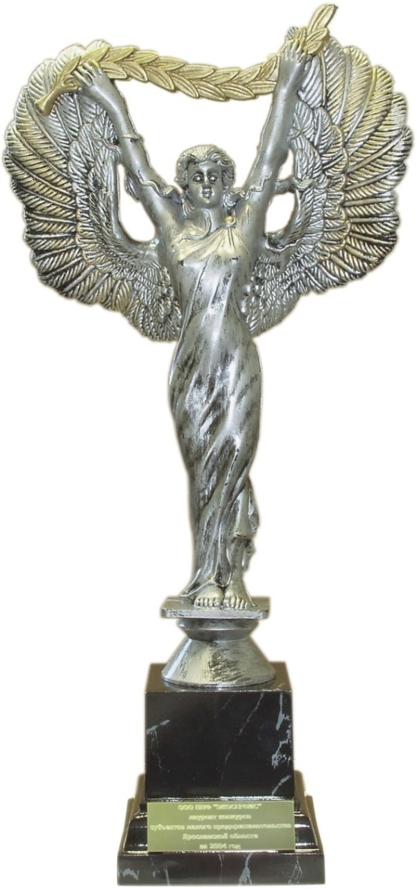
О компании
Ярославский завод промышленного водоочистного оборудования «Экосервис» является разработчиком и производителем современных технологий очистки стоков и оборотных систем водоснабжения.
Компания успешно работает с 1998 года на территории РФ и странах СНГ, имеет 22 региональных представителя и предлагает сертифицированные, запатентованные установки очистки промышленных сточных вод, в основе которых заложен принцип напорной флотации.

Slide 3
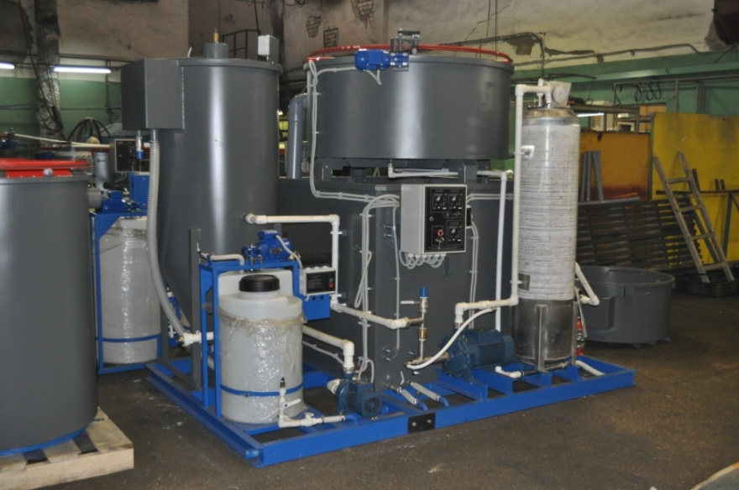
Системы оборотного водоснабжения
НПФ «ЭКОСЕРВИС»
Выпускаемая продукция обеспечивает высокую степень очистки различных видов стоков от взвешенных веществ, нефтепродуктов, жиров, ПАВ в соответствии с требованиями СанПиН и контролирующих государственных органов в сфере экологии, природопользования и защиты окружающей среды.

Slide 4
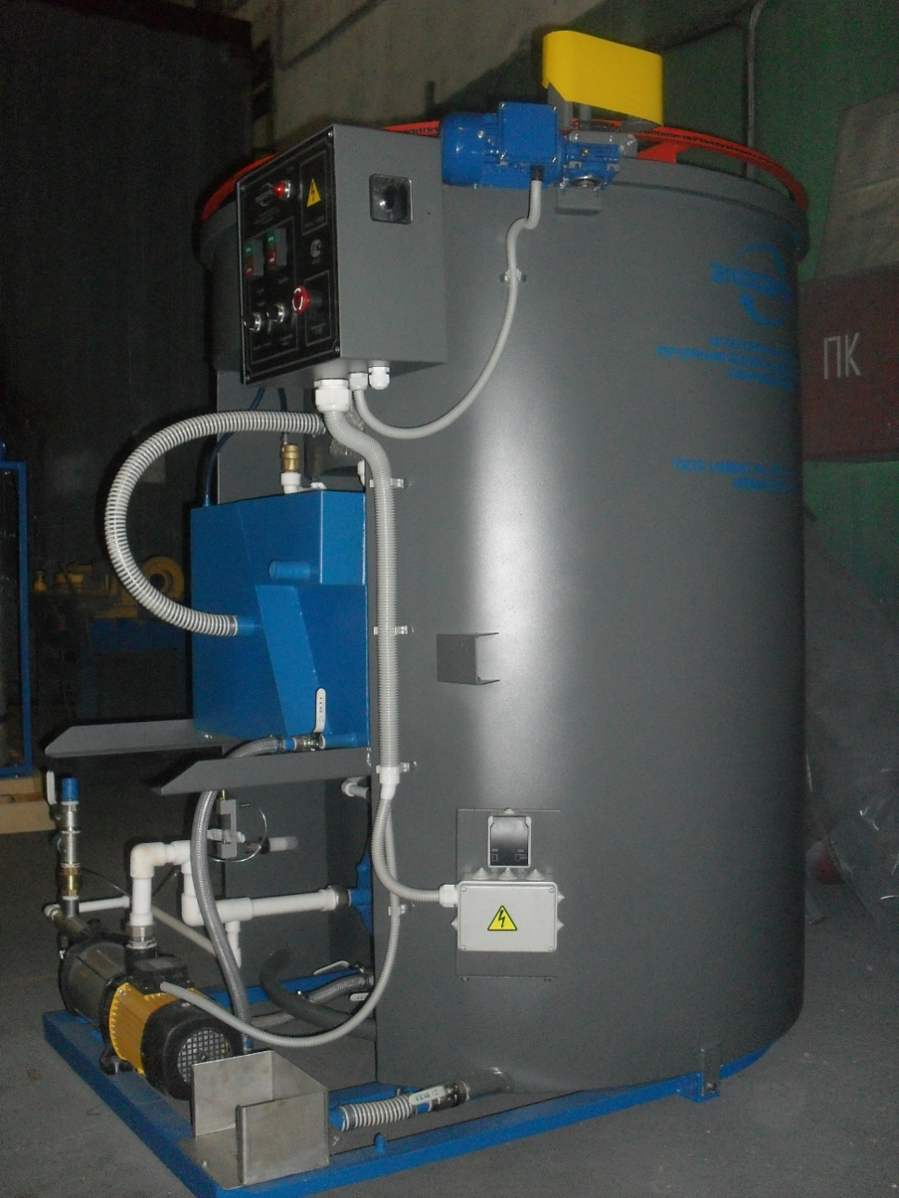
Флотационно-фильтрационные установки

Slide 5
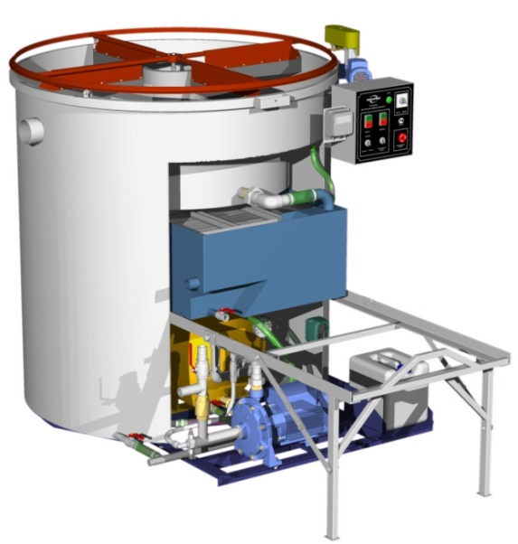
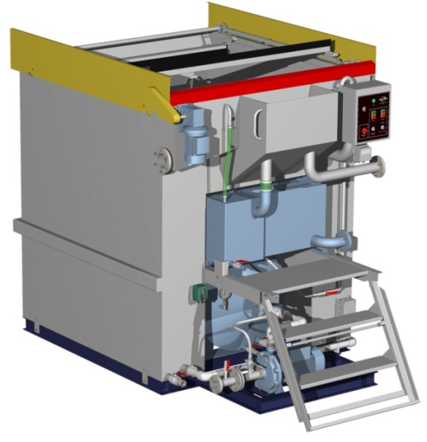
Установки серии "ФФУ"
Предназначены для очистки производственных сточных вод от:
нефтепродуктов,
масел,
взвешенных веществ.
«ФФУ – 4»
Относятся к очистным сооружениям промышленных стоков и применяются для очистки сточных вод после мойки автомобилей, ливневых вод гаражей, автостоянок, промышленных предприятий и других типов сточных вод.
«ФФУ – 10»

Slide 6
Модельный ряд «ФФУ»
Модель | Производительность, м³/час | Габаритные размеры, м Д*Ш*В | Масса, т сухая/с водой | Установленная мощность, кВт
«ФФУ-1М» | 1,0 | 1,18*1,00*1,44 | 0,25/ 0,6 | 2,3
«ФФУ-2М» | 2,0 | 1,45*1,33*1,72 | 0,5 /1,0 | 2,3
«ФФУ-4М» | 4,0 | 1,79*1,53*1,70 | 0,6/ 2,2 | 4,2
«ФФУ-6М» | 6,0 | 2,20*1,79*1,76 | 0,9/ 4,2 | 3,5
«ФФУ-10» | 10,0 | 2,62*1,85*2,30 | 1,7/ 6,8 | 5,9
«ФФУ-15» | 15,0 | 3,44*2,22*2,26 | 2,6/ 9,7 | 7,9
«ФФУ-20» | 20,0 | 3,84*2,22*2,35 | 2,8/ 12,8 | 7,9
«ФФУ-30» | 30,0 | 5,60*2,40*2,47 | 3,3 /17,8 | 15,8
«ФФУ-40» | 40,0 | 6,75*2,40*2,47 | 3,5 /17,8 | 15,8
«ФФУ-50» | 50,0 | 7,43*2,40*2,53 | 4,7/ 25 | 19
«ФФУ-65» | 65,0 | 6,50*4,70*3,00 | 8,5/ 36 | 18,5
«ФФУ-80» | 80,0 | 7,20*5,20*2,50 | 9,6/ 42,6 | 31,5
«ФФУ-100» | 100,0 | 9,60*5,60*2,59 | 12,2/ 45,6 | 42

Slide 7
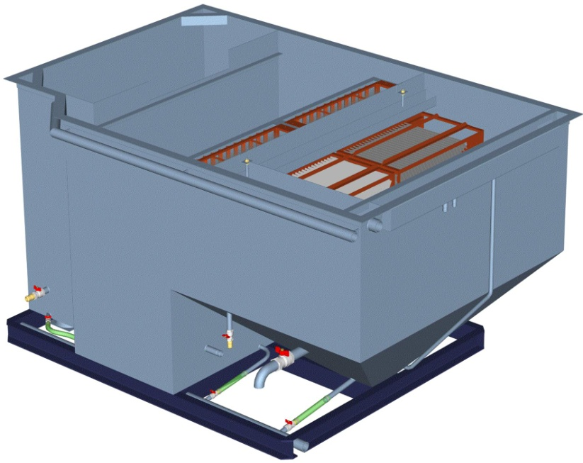
Блок емкостей «Моноблок»
«Моноблок» предназначен для организации водооборотного цикла
«Моноблок» обеспечивает:
предварительную очистку от взвешенных веществ и пленочных продуктов
усредняет приток воды перед «ФФУ»
накапливает чистую воду
накапливает шлам
«Моноблок» состоит из:
тонкослойного отстойника
биокоагулятора
усреднителя
бака чистой воды

Slide 8
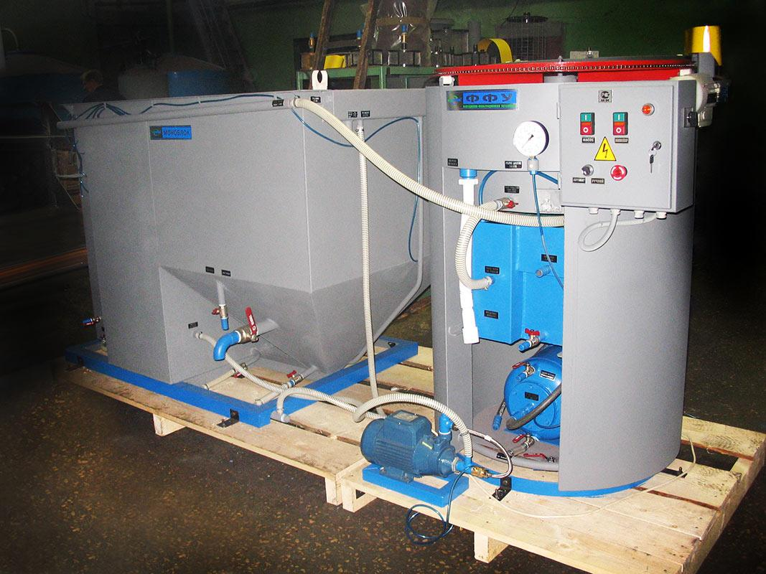
Система «Моноблок- ФФУ»
Установки «ФФУ» могут использоваться в комплексе с «Моноблоком» для организации оборотного водоснабжения
Система предназначена для эксплуатации в закрытых помещениях.
Очистка воды может осуществляться с помощью реагентов:
Коагулянты – соли алюминия III, железа II, III
Флокулянты катионного и анионного типа

Slide 9
Схема «Моноблок-ФФУ»
Сточная вода из приямка моечного лотка подается в тонкослойный отстойник где освобождается от тяжелых примесей и нефтепродуктов, далее попадает в биокоагулятор где происходит окисление органических загрязнений, затем в усреднитель откуда забирается насосом в «ФФУ», после установки «ФФУ» очищенная вода поступает в бак чистой воды и далее возвращается на мойку.

Slide 10
Модельный ряд «Моноблок-ФФУ»
Модель | Производительность, м³/час | Габаритные размеры, м Д*Ш*В | Масса, т сухая/с водой | Установленная мощность, кВт
«ФФУ-1М» | 1,0 | 1,18*1,00*1,44 | 0,25/ 0,6 | 2,3
«Моноблок- 1» | 1,0 | 1,90*1,15*1,35 | 0,44 с подставкой для ФФУ | 0,4
«ФФУ-2М» | 2,0 | 1,45*1,33*1,72 | 0,5 /1,0 | 2,3
«Моноблок- 2» | 2,0 | 2,57*1,70*1,37 | 0,6 с подставкой для ФФУ | 0,4
«ФФУ-4М» | 4,0 | 1,79*1,53*1,70 | 0,6/ 2,2 | 4,2
«Моноблок – 4» | 4,0 | 3,80*1,95*1,60 | 1,35/ | 0,6
«ФФУ-6М» | 6,0 | 2,20*1,79*1,76 | 0,9/ 4,2 | 3,5
«Моноблок – 6» | 6,0 | 4,59*2,29*1,60 | 1,8/ | 0,7
«ФФУ-10» | 10,0 | 2,62*1,85*2,30 | 1,7/ 6,8 | 5,9
«Моноблок – 10» | 10,0 | 5,46*2,36*2,22 | 2,9/ | 0,7

Slide 11
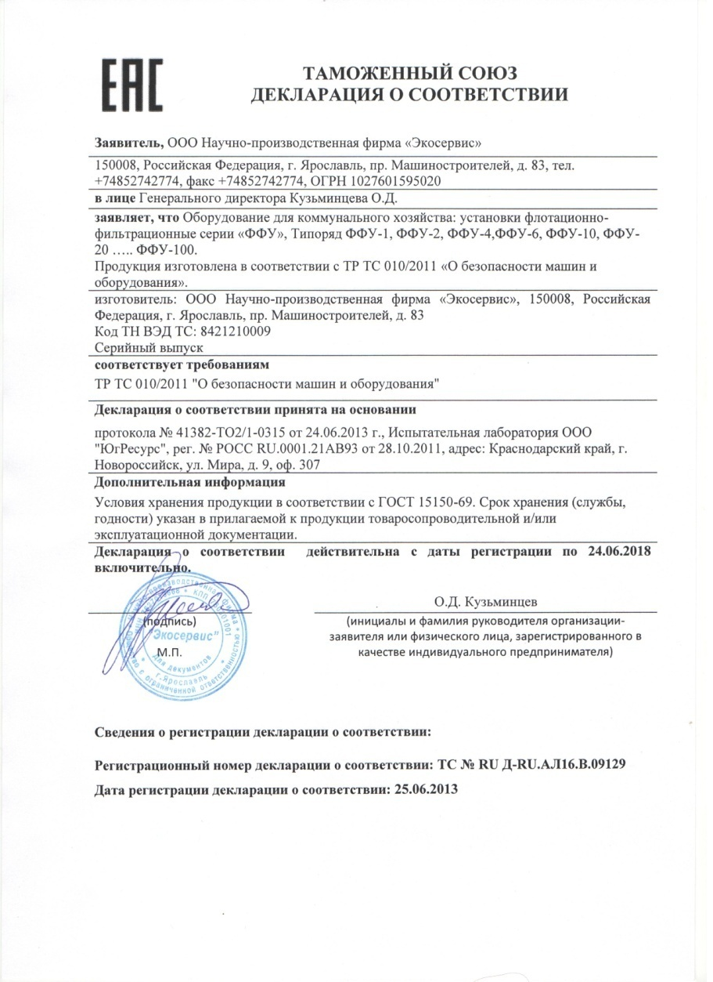
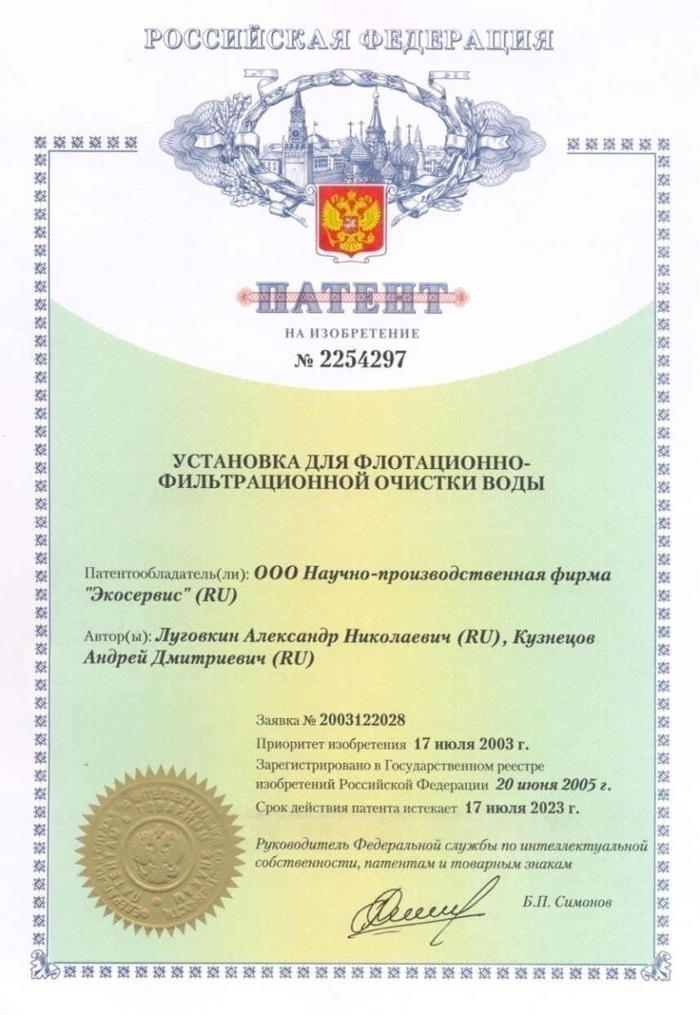
Документация на «ФФУ»

Slide 12
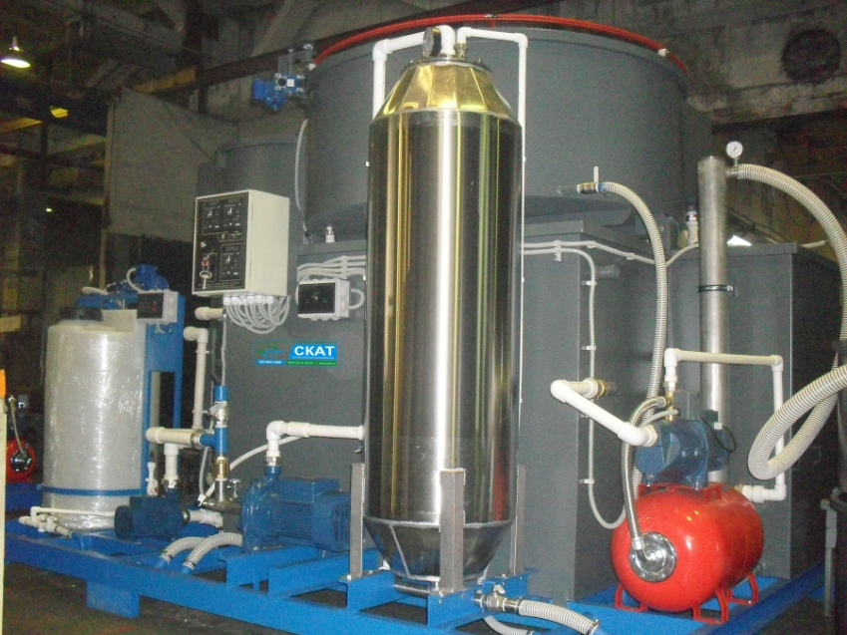
Системы «СКАТ»

Slide 13
Системы оборотного водоснабжения серии «СКАТ»
Предназначены для очистки сточных вод с организацией оборотного водоснабжения:
Мойки автотранспорта;
Мойки ж/д транспорта;
Мойки агрегатов;
Мойки деталей, тары.
Системы «СКАТ» состоят из 3-х
функциональных блоков:
блок первичной очистки «БПО»
основной технологический блок «ОТБ»
двухступенчатый сорбционный блок «ДСБ»
«СКАТ – 4»

Slide 14
Технологическая схема
Загрязненная вода поступает в моечный лоток, где происходит удаление песка. Далее в приямок, из которого подается в «БПО» где происходит осаждение взвешенных примесей и окисление органических загрязнений
с подавлением процесса гниения воды. Далее вода подается на «ОТБ» где осуществляется реагентная флотационно-фильтрационная очистка. При этом нефтепродукты, взвешенные в-ва, СПАВы собираются на поверхности в виде пены и удаляются шламосборным механизмом. После флотации вода поступает на встроенный пенополиуретановый фильтр и далее сбрасывается в накопительный бак из которого вновь подается на мойку.

Slide 15
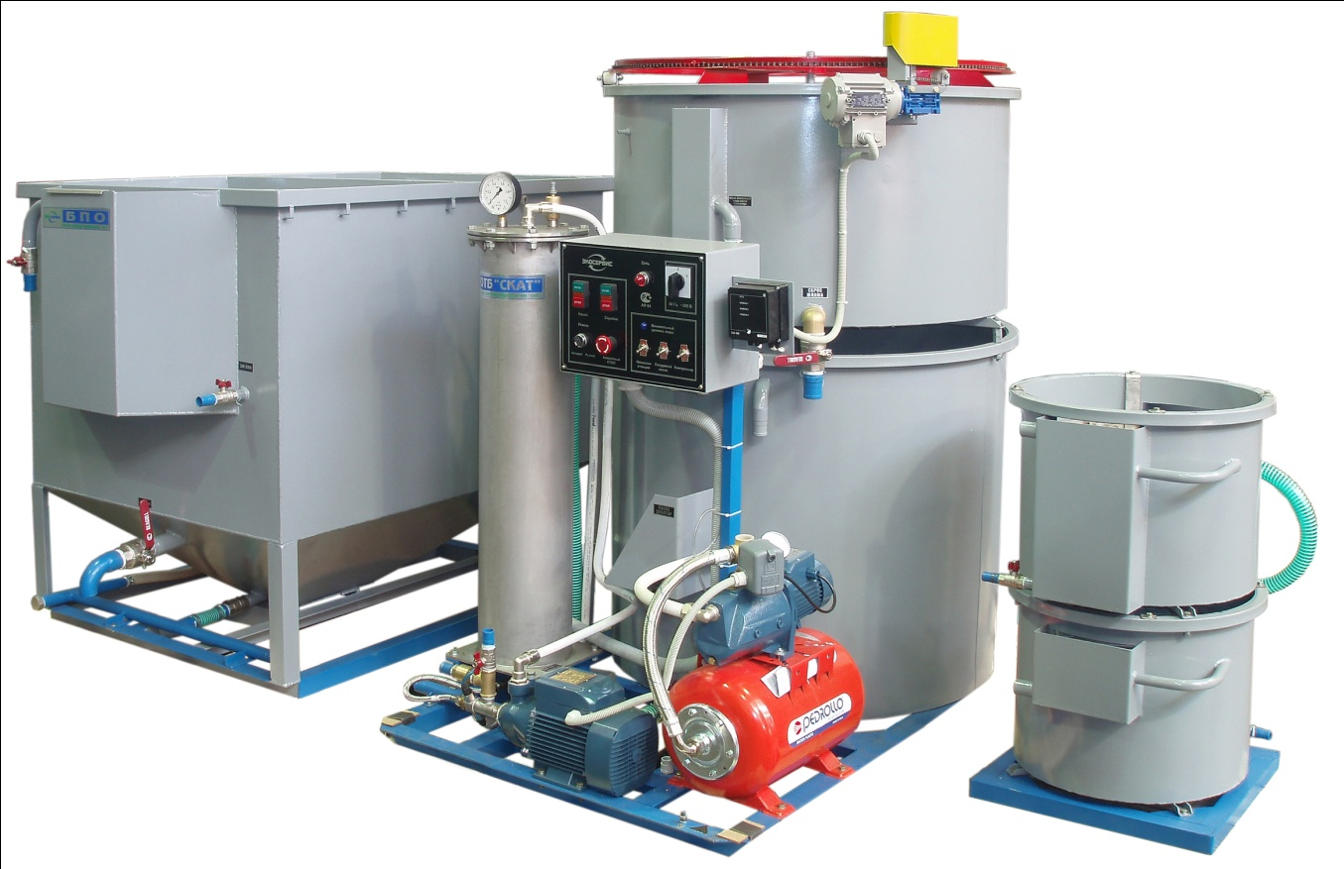
Компоновка технологических блоков
«БПО» в сочетании с «ОТБ» и «ДСБ» рекомендуются для организации оборотного водоснабжения объектов, где нет сооружений первичной очистки, например, при новом строительстве, когда избытки очищенной воды необходимо сбрасывать на рельеф местности, либо в водоемы культурно-бытового назначения

Slide 16
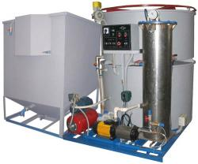
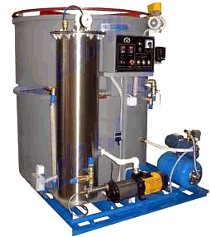
Компоновка технологических блоков
«БПО» в сочетании с «ОТБ» рекомендуются для объектов где не требуется глубокая очистка воды, например, при сбросе избытков очищенной воды в систему канализации.
Отдельно функционирующий «ОТБ» рекомендуются для объектов где имеются сооружения первичной очистки , а глубокая очистка воды не требуется, например, при сбросе избытков очищенной воды в систему канализации.

Slide 17
Модельный ряд
Модель | Производительность м³/час |  | Габаритные размеры, м Д*Ш*В, | Масса сухая, кг | Установленная мощность, кВт
Технические характеристики системы «СКАТ» - надземный вариант
«СКАТ-1.1» | 1,0 | 2,80*1,60*1,80 |  | 670 | 2,8
«СКАТ-2.1» | 2,0 | 3,61*1,85*1,80 |  | 1250 | 2,8
«СКАТ-4.1» | 4,0 | 1,90*4,01*2,35 |  | 1520 | 5,8
«СКАТ-6.1» | 6,0 | 2,66*5,00*2,32 |  | 1900 | 5,8
«СКАТ-8.1» | 8,0 | 2,70*5,75*2,28 |  | 2670 | 6,15
«СКАТ-10.1» | 10,0 | 2,70*6,05*2,28 |  | 2750 | 6,15
Технические характеристики системы «СКАТ» - надземно-подземный вариант
«СКАТ-1.2» | 1,0 | 1,70*1,60*1,80 |  | 970 | 2,8
«СКАТ-2.2» | 2,0 | 2,40*1,60*1,90 |  | 1750 | 2,8

Slide 18
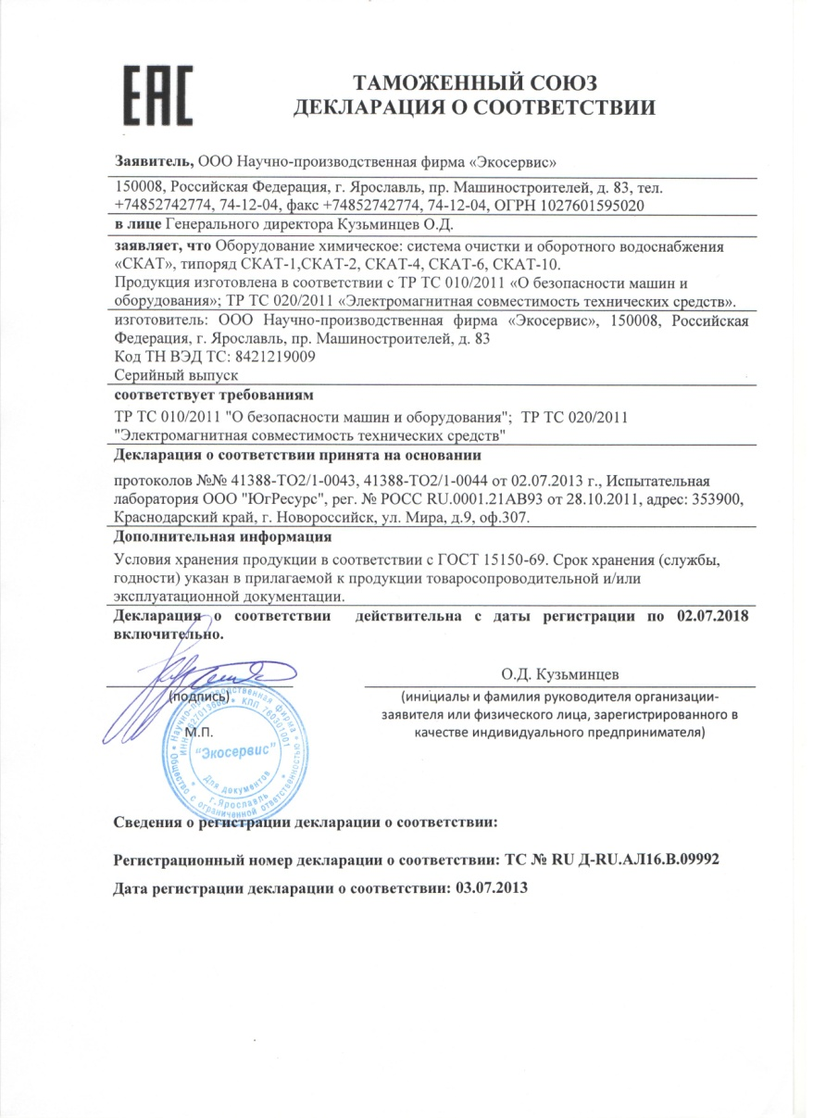
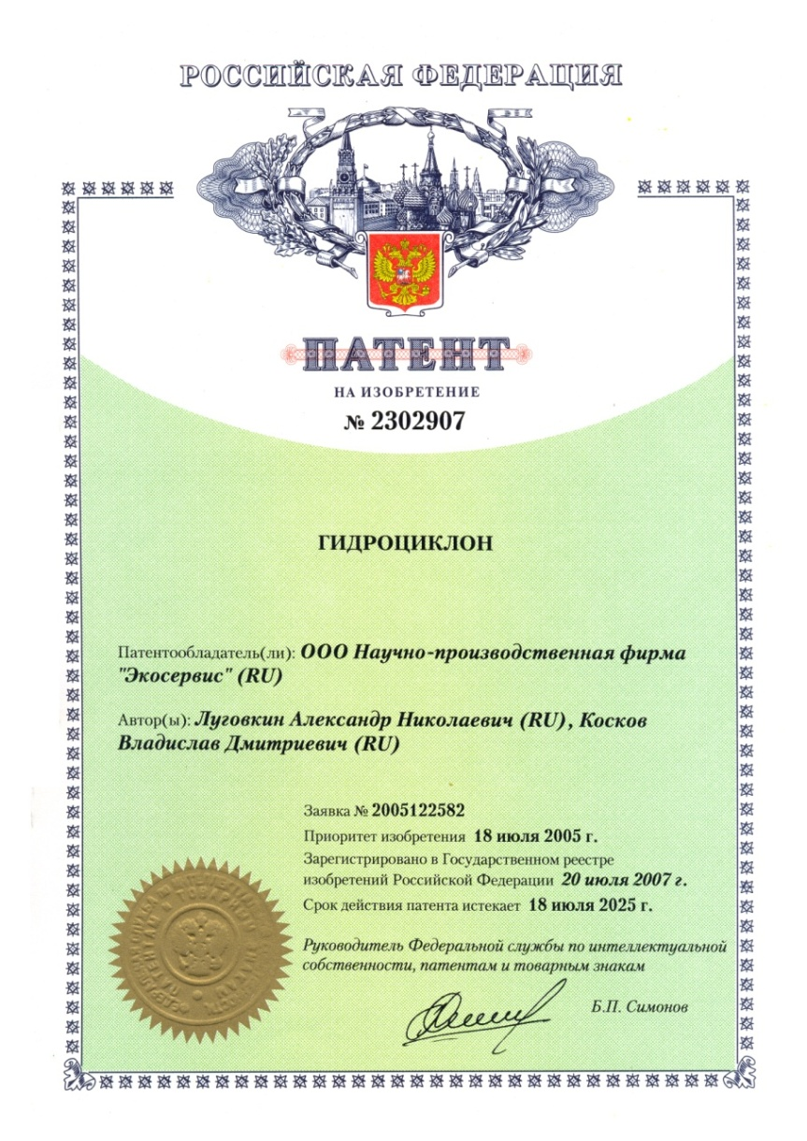
Документация на систему «СКАТ»

Slide 19
«Под ключ»

Slide 20
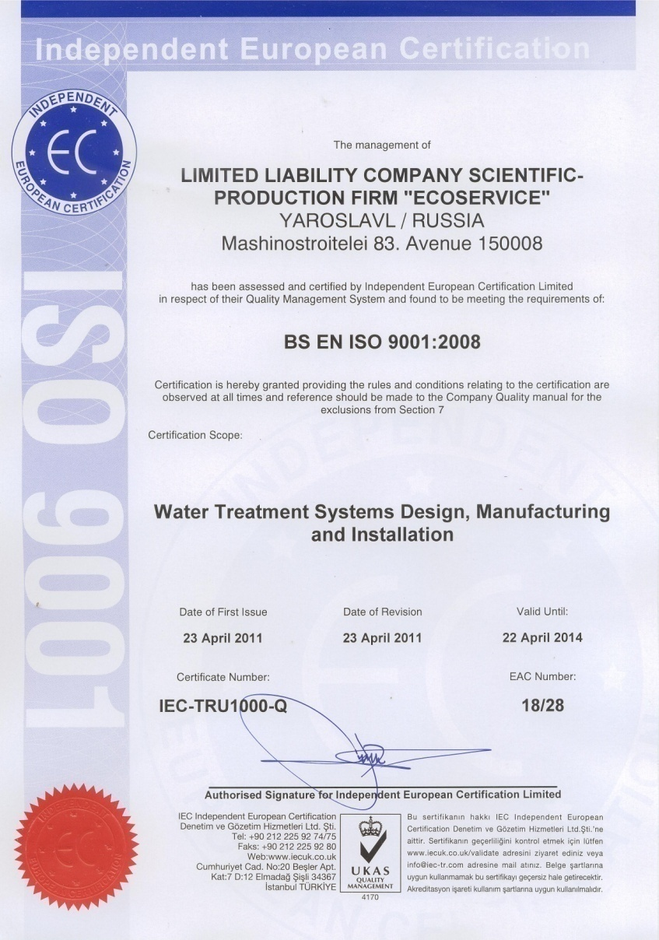
Услуги. Инженерное, промышленное проектирование.
Наши специалисты выполняют полный комплекс работ:
Проектирование объекта
Разработку технологической схемы
Подбор серийного оборудования,
Изготовление здания и технологического оборудования,
Контрольную сборку каркаса здания
Поставку здания и оборудования
Монтаж здания и оборудования
Запуск объекта: пуско-наладку и обучение персонала
Сервисное обслуживание.

Slide 21
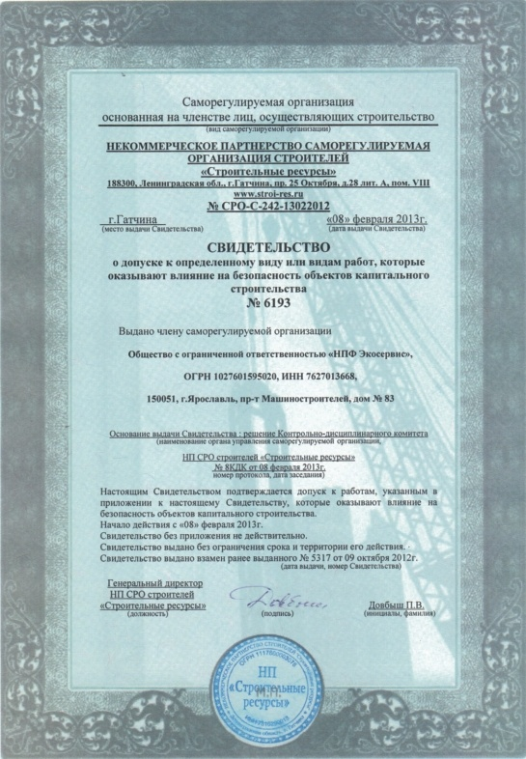
Свидетельства СРО

Slide 22
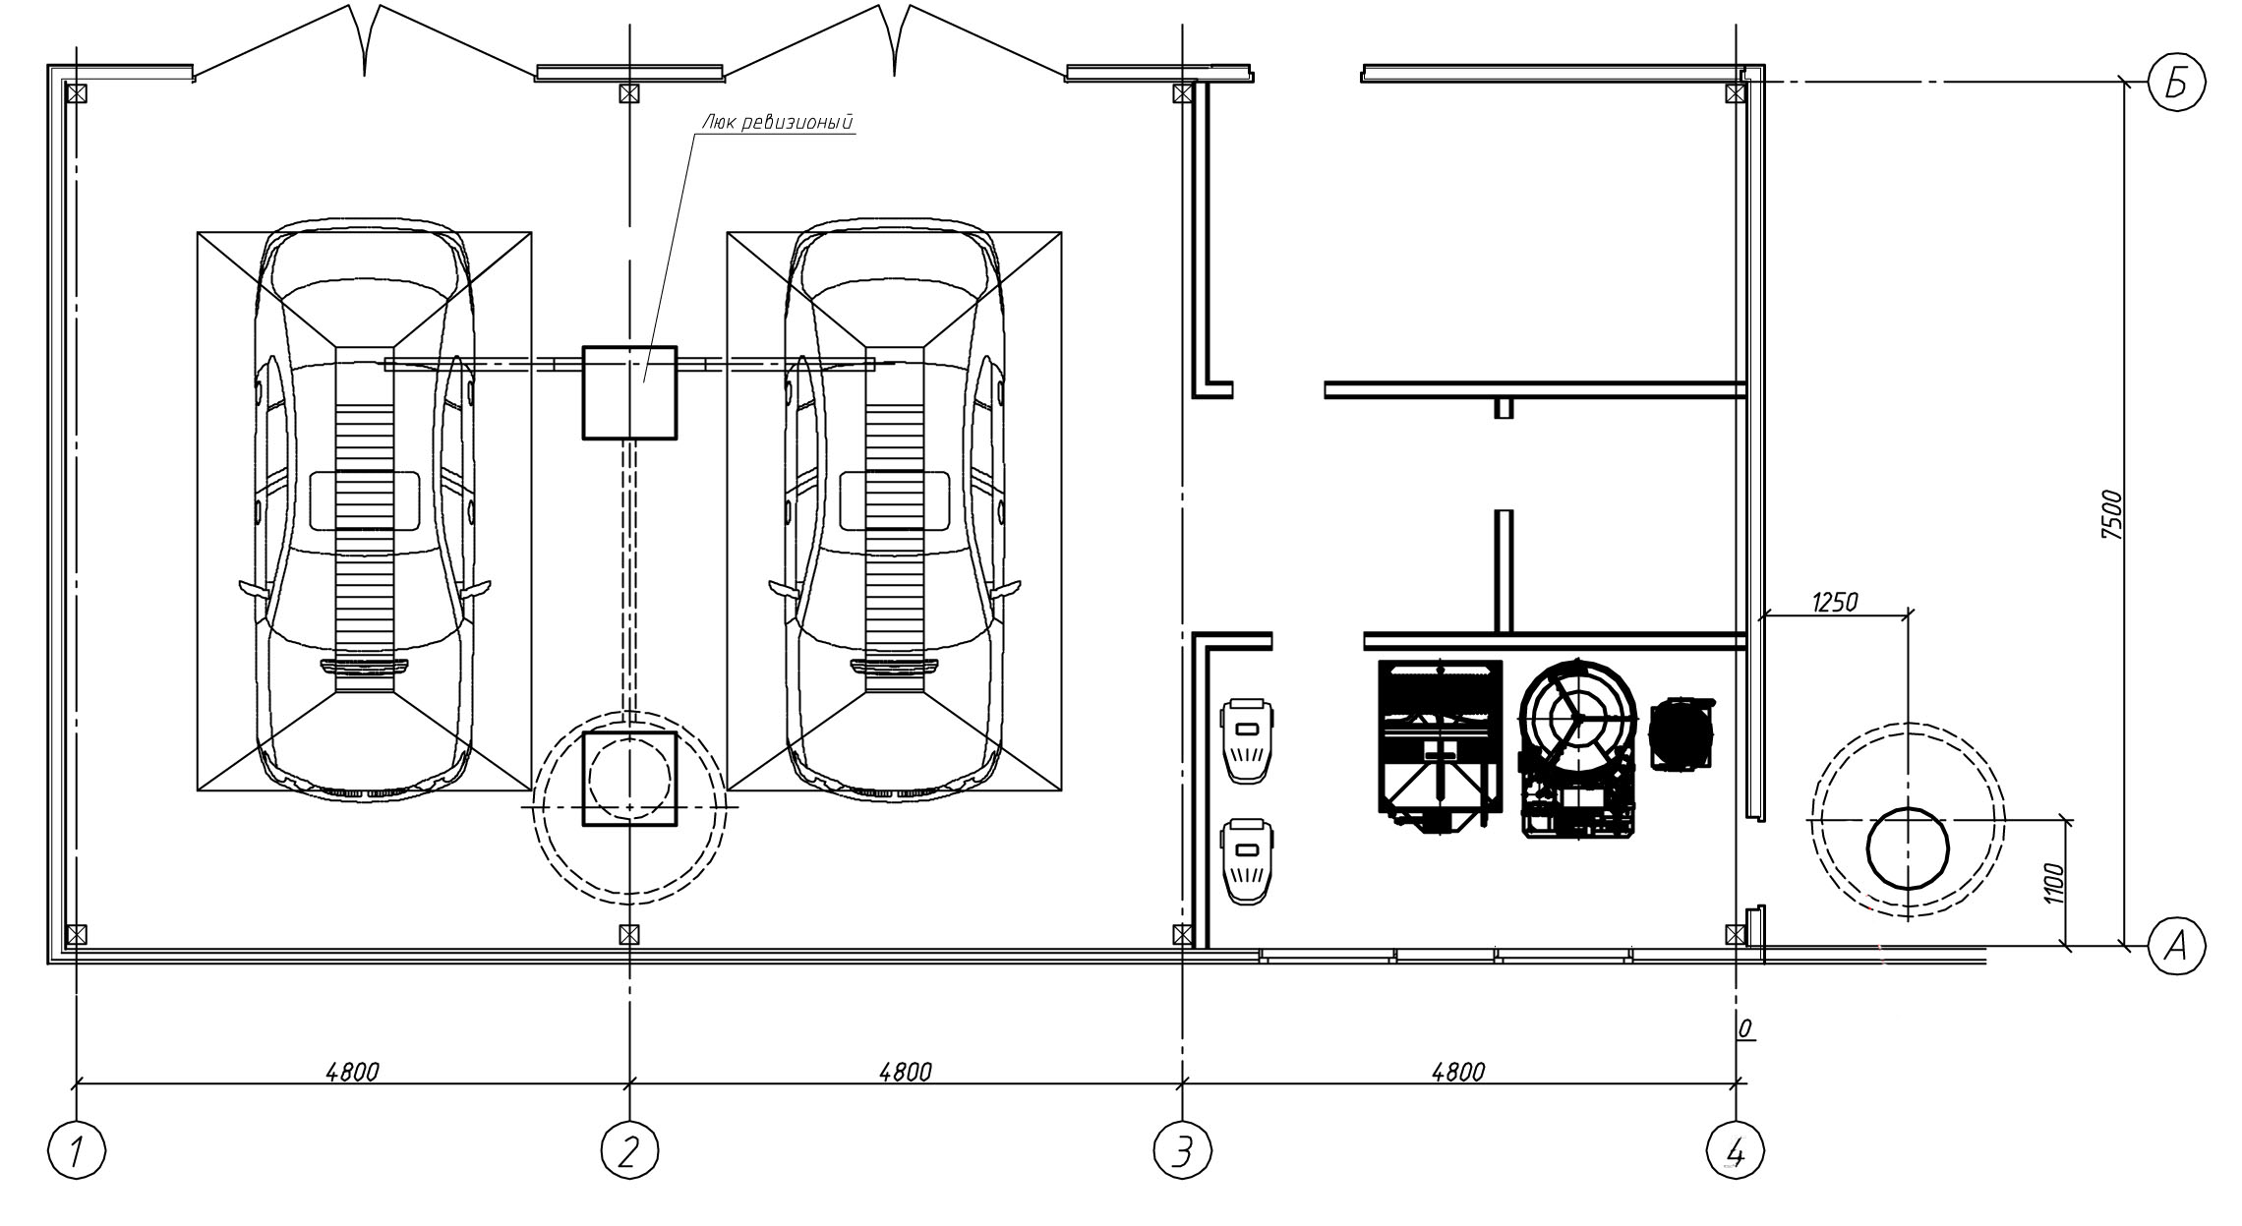
Проект 2-х постовой мойки

Slide 23
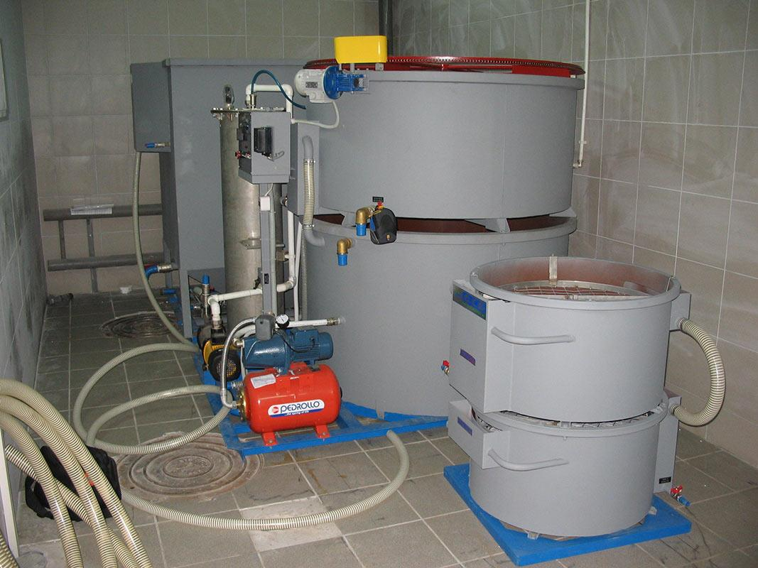
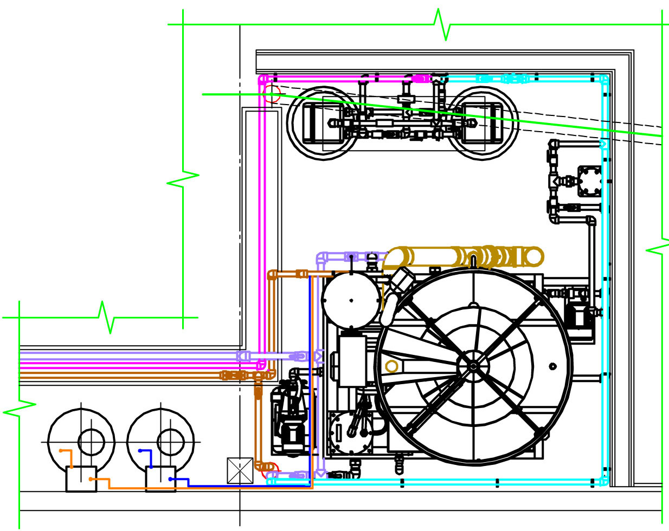
Оборотное водоснабжение мойки

Slide 24
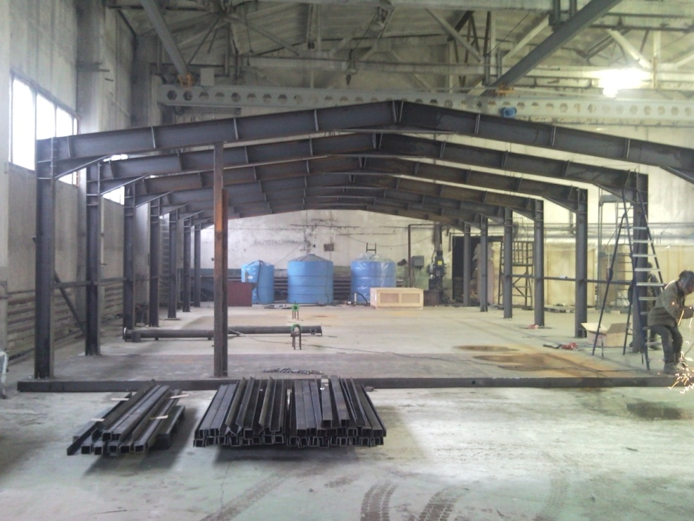
Мобильное здание
Металлоконструкции быстровозводимых зданий (ЛМК) предназначены для сборки быстровозводимых зданий с минимальным использованием сварочного и подъемно-транспортного оборудования. Габариты здания кратны 2400 мм в осях, остальные параметры определяются проектом. Здание оснащается инженерными коммуникациями.

Slide 25
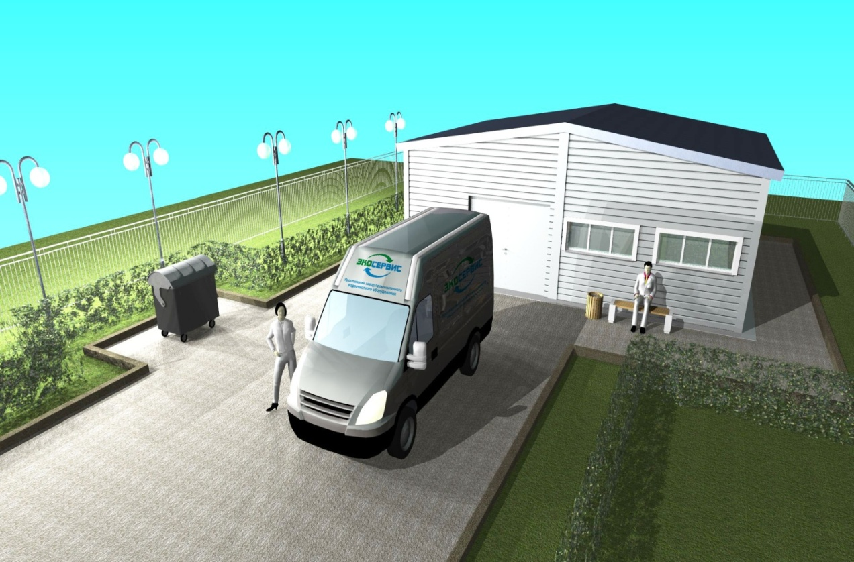
Общий вид автомойки

Slide 26
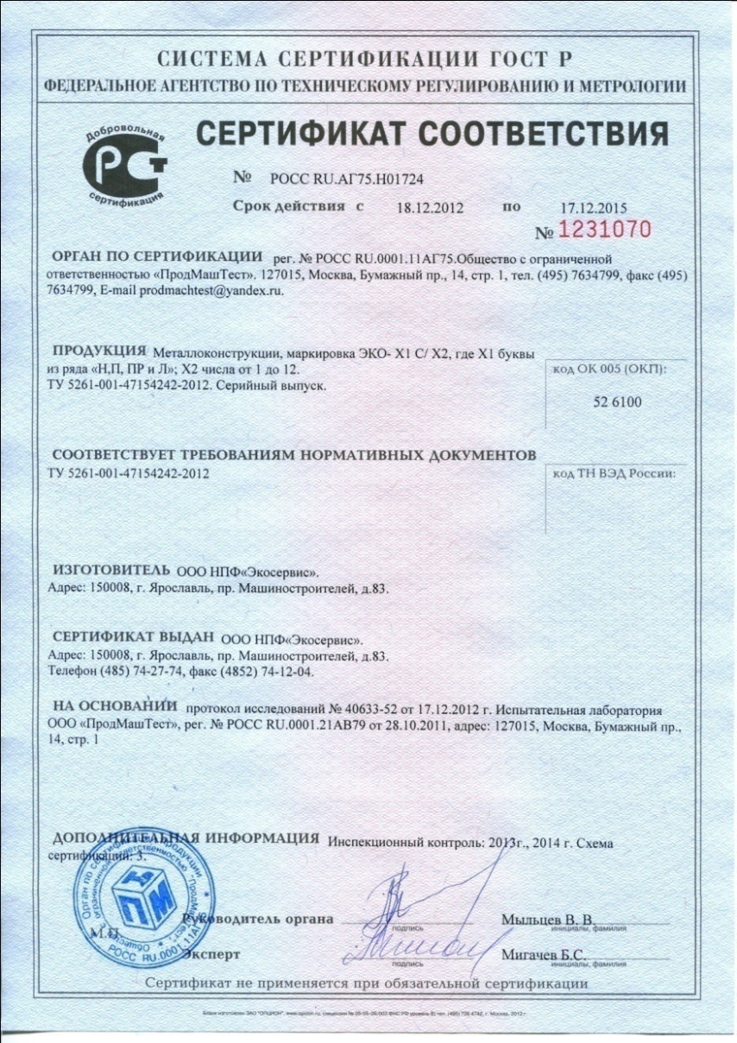
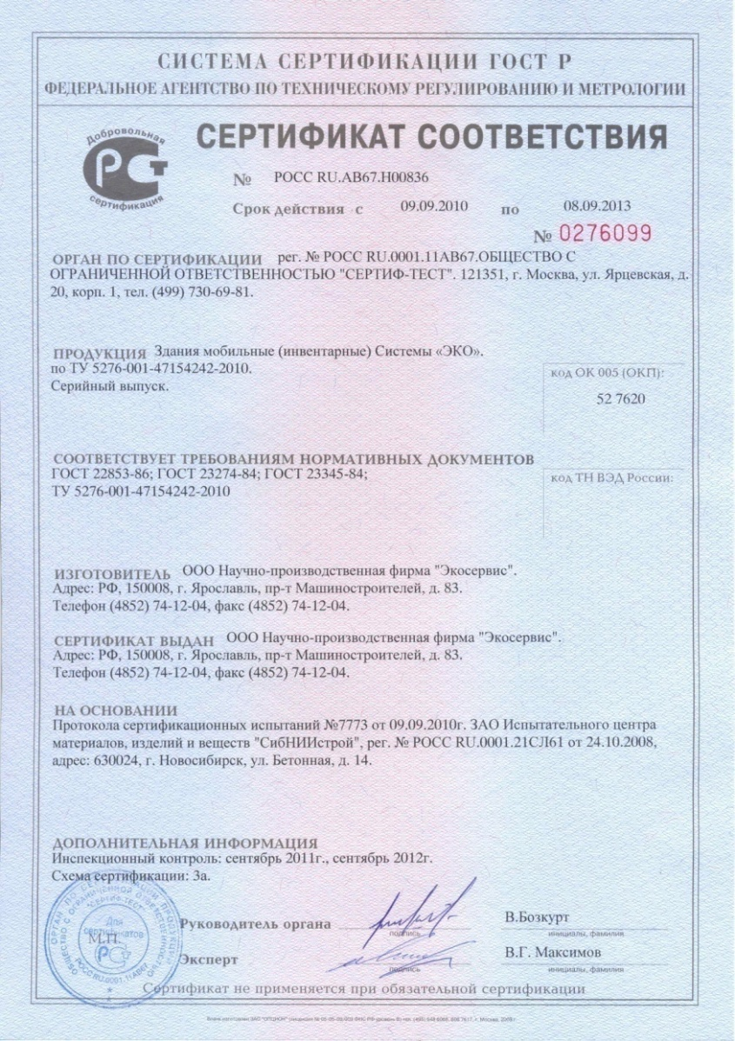
Сертификаты на мобильные здания

Slide 27
Реализованные проекты

Slide 28
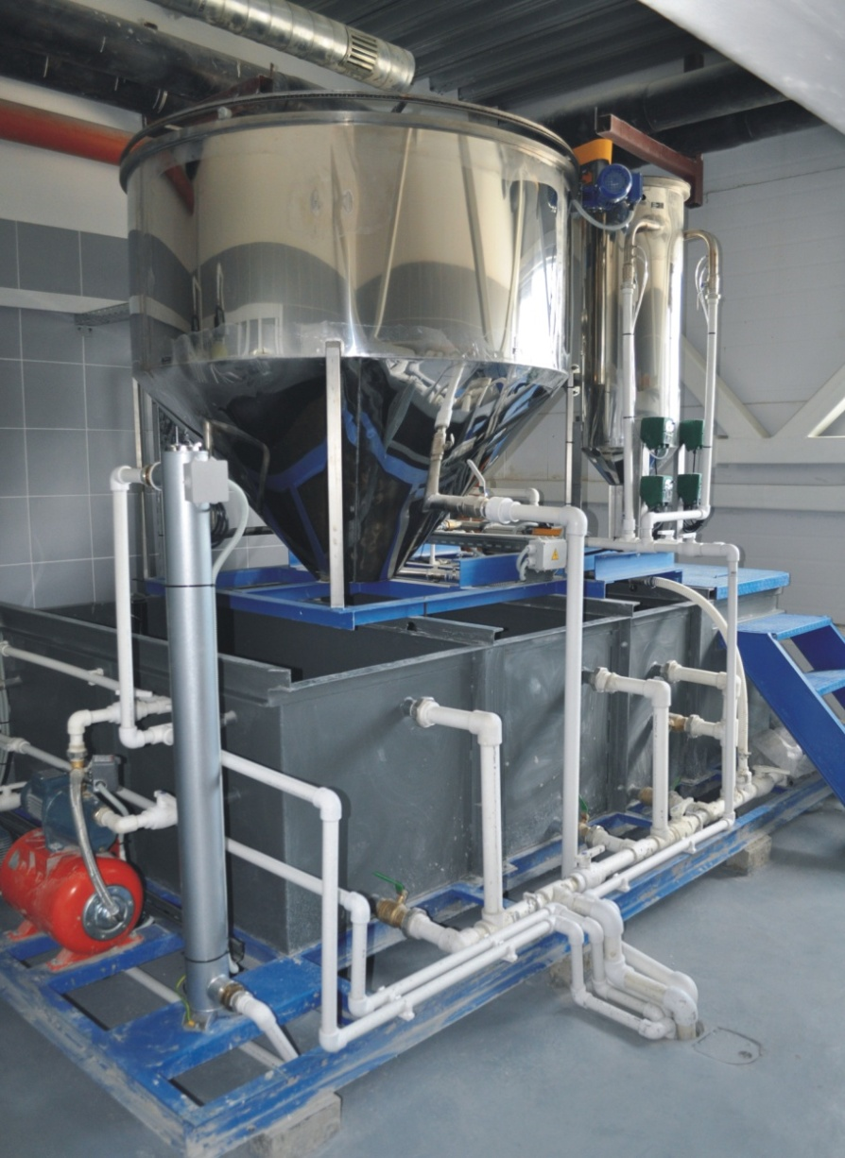
Заказчик: «ФОРД - Ярославль»
Объект: Автомойка сервисного центра
Вид стоков: Нефтепродукты, масла, ПАВ
Оборудование:
Установка серии «ФДП - 2» производительность 2 м3/ч
Материал: нержавеющая сталь
г. Ярославль, 2010г.

Slide 29
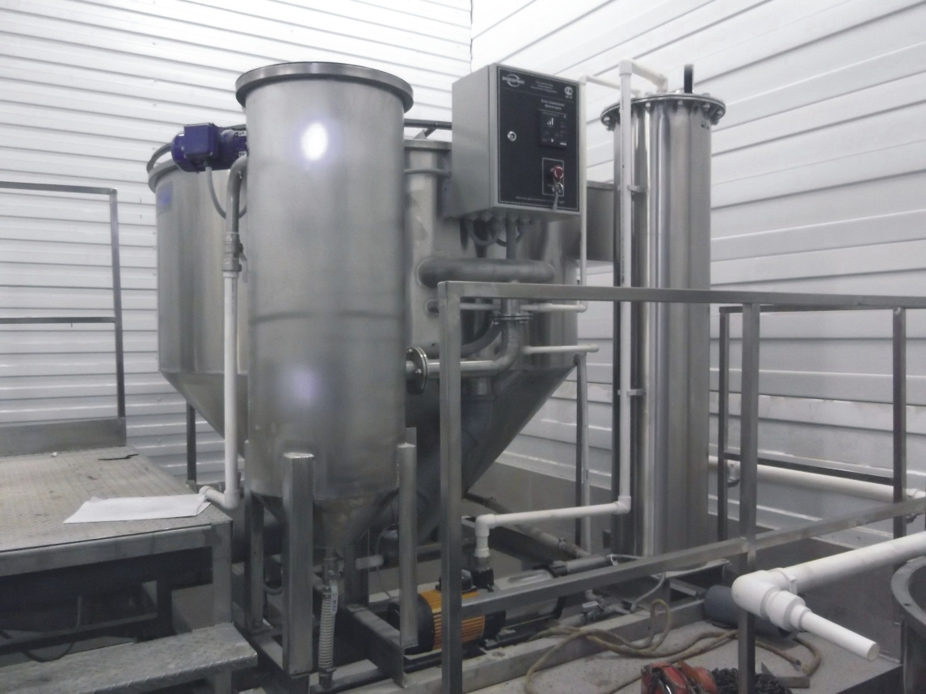
Заказчик: Локомотивное ДЕПО по обслуживанию подвижных составов «Desiro»
Вид стоков: Нефтепродукты
Оборудование: Установка серии «ФДП»
г. Адлер, 2012г.
Справка: Железная дорога относится к Олимпийским объектам Сочи 2014
http://www.rzdtv.ru

Slide 30
Наши заказчики (краткий перечень)
Город | Название организации | Оборудование
Ярославль, 2000г | «МАЗ-сервис» | Портальная мойка большегрузных автомобилей
Нижневартовск, 2001г | ОАО «ВАНЬЕГАННЕФТЬ» | Оборотное водоснабжения мойки, на базе «ФФУ-6»
Новый Уренгой 2003г | ОАО «Газпром», база спецтехники | Оборотное водоснабжения мойки большегрузных автомобилей, на базе «ФФУ-20»
Горячий ключ, 2004г | СБСВ «АВТО» Мерседес центр | Оборотное водоснабжение моек грузового и легкового транспорта, на базе «СКАТ-1.1»
Ростов-на-Дону 2004г | АТП №5 | Оборотное водоснабжение, на базе системы «ФФУ-2», «Моноблок-2»
Южно-Сахалинск, 2005г | Локомотивное депо | Система оборотного водоснабжения мойки локомотивов на базе «СКАТ-2.2»
Красноярск, 2006г | Локомотивное депо | Оборотное водоснабжения мойки, на базе «ФДП-4»
Москва, 2011г | «Альфа-Рекордис» | Оборотное водоснабжения мойки, на базе «ФФУ-2 МБ-2»
Москва, 2012г | «ПепсиКо» | Оборотное водоснабжение мойки грузового автотранспорта, на базе системы «СКАТ-4»
Краснодар, 2013г | «Пантер» | Автомоечные центры г. Сочи на базе «ФДП-1, БВЕ-1, РБГ 2/100 МТ», «ФДП-2, БВЕ-2, РБГ-2/100МТ»

Slide 31
Аналитическая справка

Slide 32
География продаж

Slide 33
Наши дилеры
Город | Название организации | Контактное лицо | Телефон
Москва | "ИНЖТЕХСЕРВИС" | Александр Гандрабура | (903) 786-73-99
Москва | "МОБИ-КОМПЛЕКС" | Сергей Синицин | (495) 969-86-56
Подольск | «КОМЕТА-СЕРВИС» | Сергей Гольцов | (495) 926-24-31
Санкт-Петербург | "ПЕТРОМАТИК" | Лев Карпович | (812) 294-04-62
Краснодар | «ПАНТЕР» | Оксана Мокрая | (861) 267-13-40
Краснодар | "БИЗНЕС-ФОРМУЛА" | Сергей Вартанян | (861) 274-42-23
Великий Новгород | «ГАРО ТРЕЙД» | Александр Павлов | (8162) 94-09-31
Кемерово | «ГАРО СИСТЕМ» | Анатолий Чарушин | (3842)36-18-18
Уфа | «ДЕВОНА СЕРВИС» | Михаил Денисов | (347)277-78-00
Ростов - на -Дону | «КОМФОРТНЫЙ ДОМ» | Юрий Кузьмин | (863)256-66-68
Подольск | «КОМЕТА СЕРВИС» | Сергей Петров | 8-925-085-13-62
Самара | «СОВРЕМЕННЫЕ ТЕХНОЛОГИИ» | Андрей Панфилов | (846) 248-33-52

Slide 34
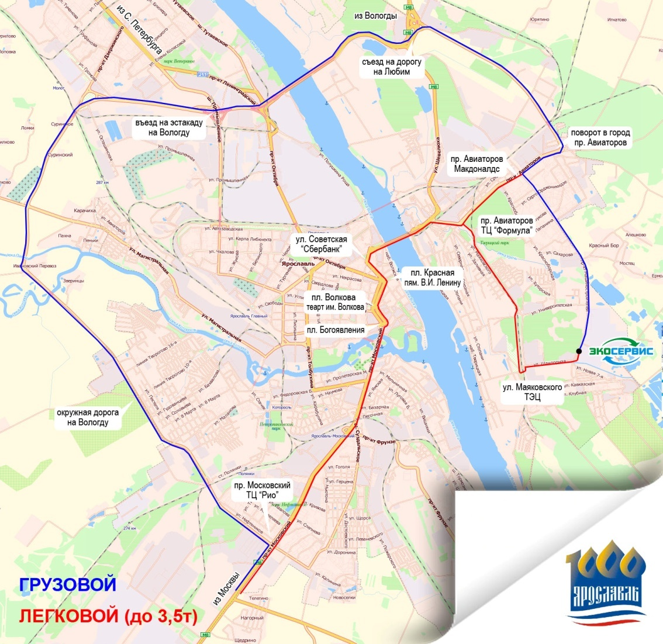
Наши контакты
Россия,
150008, г. Ярославль,
пр-т Машиностроителей, 83
т. (4852) 74-12-03, т/ф. 74-12-04
E-mail: info@yaroslavl.ru
http://www.ecosvc.ru

